Slide 1

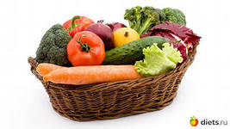
ОВОЩИ
Подготовила воспитатель:
Зуева Татьяна Витальевна

Slide 2

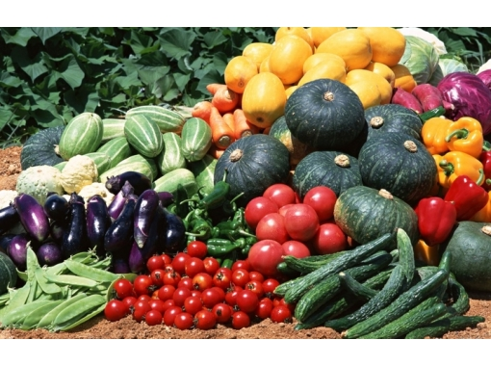
Осень
Здравствуй осень,
Здравствуй осень,
Хорошо что ты пришла,
У тебя мы осень спросим
Что в подарок принесла?

Slide 3

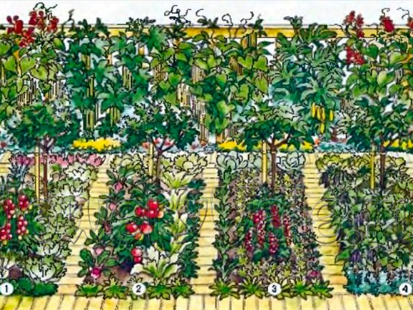
Огород на грядке

Slide 4
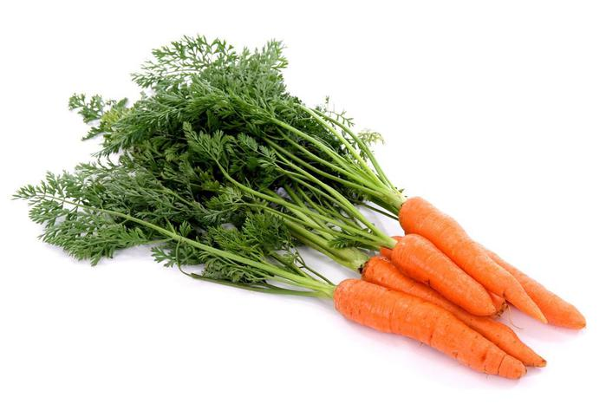
Овощи – полезные продукты
Есть у нас огород
Там морковка растёт

Slide 5
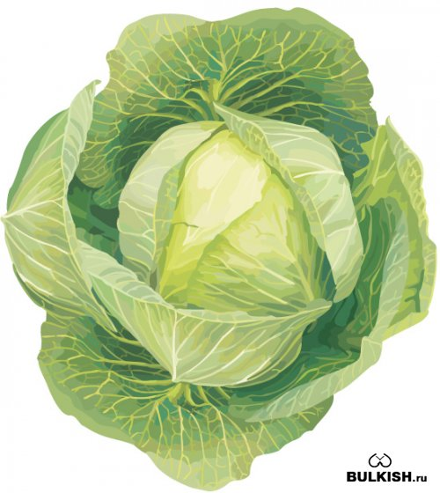
Есть у нас огород
Там капуста растёт
Вот такой ширины
Вот такой вышины

Slide 6
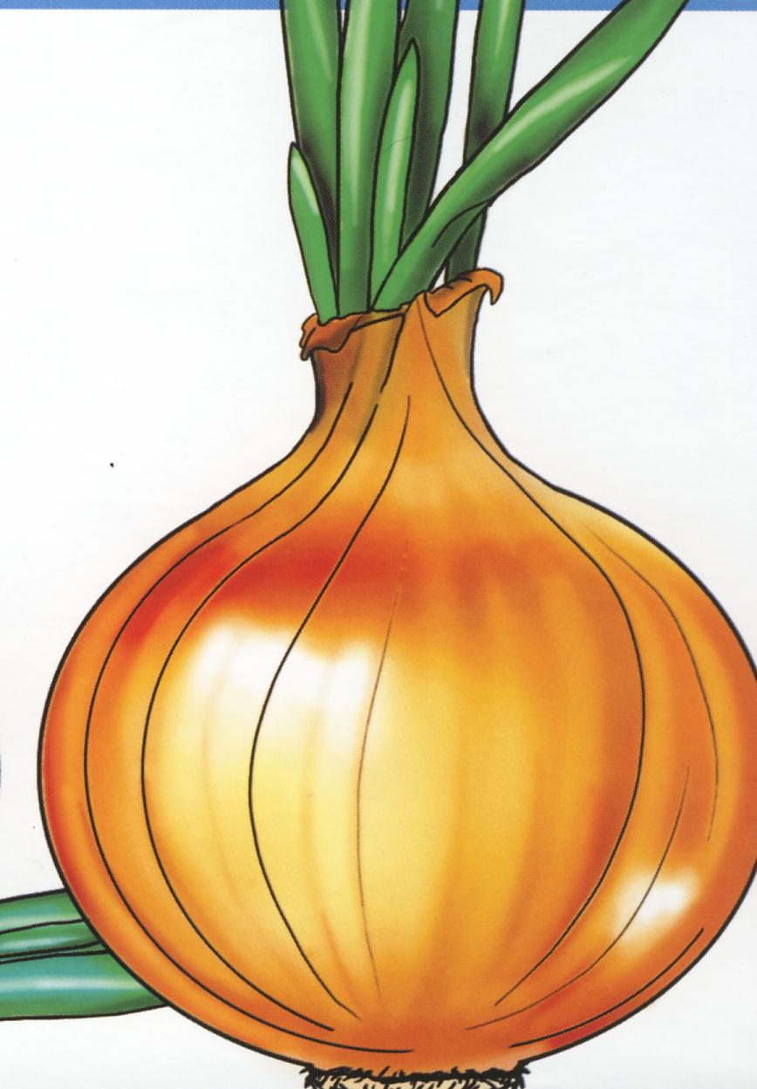
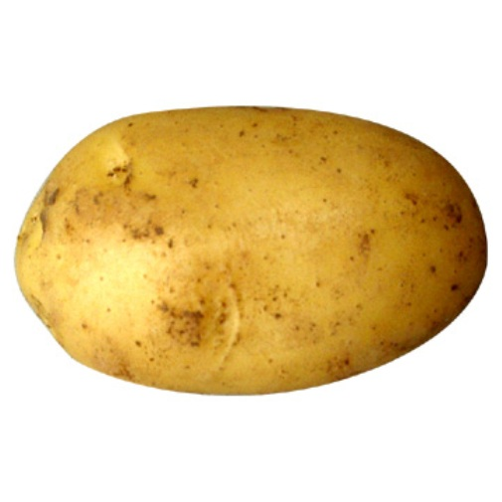
Есть у нас огород
Там картошка, лук растёт.
Ну-ка, братцы, не зевайте,
Да в корзинку полезайте.

Slide 7
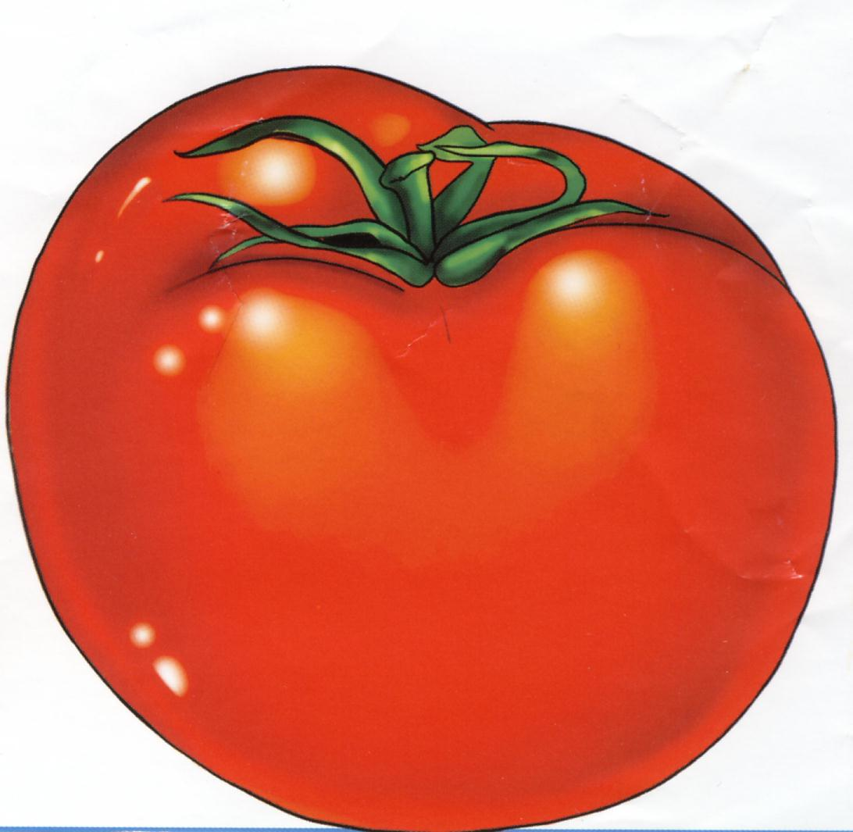
Есть у нас огород
Помидор там растёт
Вот такой ширины
Вот такой вышины.

Slide 8

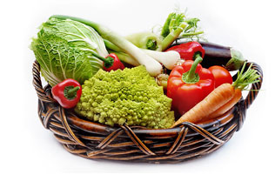
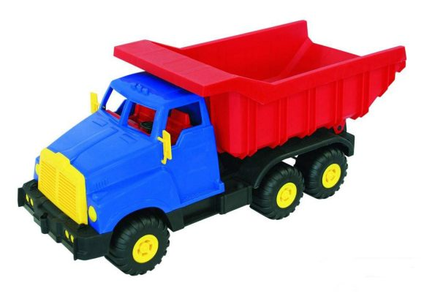

Есть у нас грузовик
Он не мал, не велик,
Ну-ка, братец, не зевай,
Увози наш урожай.

Slide 9
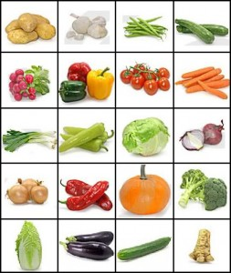
«Найди знакомые овощи»

Slide 10
Чтоб здоровым, сильным быть.
Надо овощи любить.
Все без исключенья
В этом нет сомненья!
В каждом польза есть и вкус
И решить я не берусь:
Кто из них вкуснее,
Кто из них важнее!

